Slide 1
KLASA IIA PREZENTUJE SWOJE LICZNE ZAINTERESOWANIA, PASJE.
Pierwszą grupę stanowią talenty artystyczne:

Slide 2
ŚPIEWAJĄCE NUTKI Świerczyńska Weronika i Sznajder Lena
Naszą pasją jest śpiew. Należymy do zespołu "Dzieci Chudego". Próby mamy w każdy piątek w klubie "Kuźnia" w Sułkowicach . Gramy i śpiewamy dużo koncertów na różne okazje. Bierzemy udział w konkursach. Raz zajęliśmy 3 miejsce w konkursie "Kolęd i Pastorałek„. Lubimy nasze wspólne śpiewanie, ponieważ śpiewamy dużo piosenek "Arki Noego".

Slide 3
KONCERTY Z OKAZJI ŚWIĄT NARODOWYCH
Notes:
Dyryguje naszym zespołem pan Mateusz Pitala. Przygrywa nam na różnych instrumentach.

Slide 4
Śpiewamy pieśni patriotyczne. (Weronika w czerwonej spódniczce, a Lena w zielonej.)

Slide 5
Koncert pieśni patriotycznych w Ośrodku Kultury w Sułkowicach.

Slide 6
Koncerty
Rozpoczęcie Roku Kulturalnego
Dzień Unii Europejskiej przy Gimnazjum w Sułkowicach

Slide 7
Zapraszamy do wspólnego śpiewania.
Możesz miło i wesoło spędzić czas.

Slide 8
ANIA PIEGZA
Wśród utalentowanych muzycznie w naszej klasie jest między innymi Ania, która pięknie śpiewa. Bierze udział w różnych konkursach szkolnych gminnych. Osiągnęła już wiele sukcesów.

Slide 9
TAŃCZĄCE NUTKI
UWIELBIAMY TAŃCZYĆ!!
Patrycja Blak, Natalia Szczurek, Natalia Starzec, Wiktoria Malina, Dynur Nikola
„Tańczące nutki” skupiają dziewczynki, które rozwijają swój talent uczestnicząc w zajęciach zespołu tanecznego „Retro” przy Gminnym Ośrodku Kultury w Sułkowicach.

Slide 10
Talenty Małopolski
KRASNOLUDY
HEJ HO! HEJ HO!

Slide 11
GALA RETRA

Slide 12
„Alicja w krainie czarów”

Slide 13
KAROL JUDASZ
TAŃCZĄCA NUTKA
Moja pasja

Slide 14
Moja pasja:
Zespół Pieśni i Tańca Elegia
Ćwiczę (tańczę i śpiewam) od dwóch lat
Próby dwa razy w tygodniu
Występy w Rudniku, Sułkowicach i Łoniowej
Wycieczki: Pieniny i Studio Filmów Rysunkowych w Bielsku Białej
Zachęcam do przychodzenia na próby

Slide 15
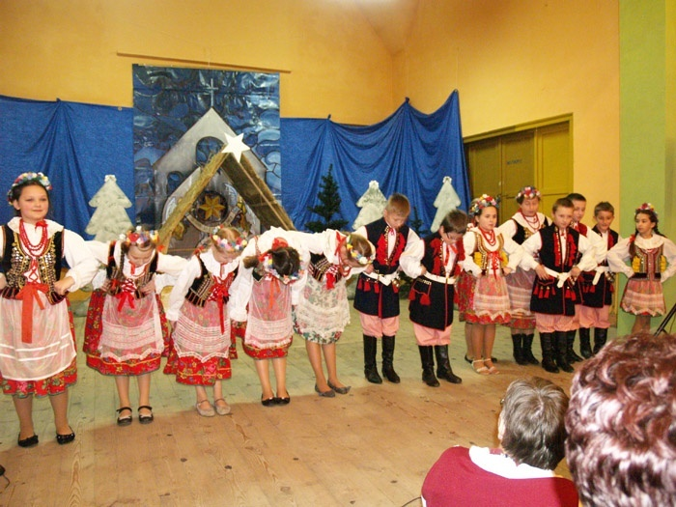
Opłatek w Rudniku:

Slide 16
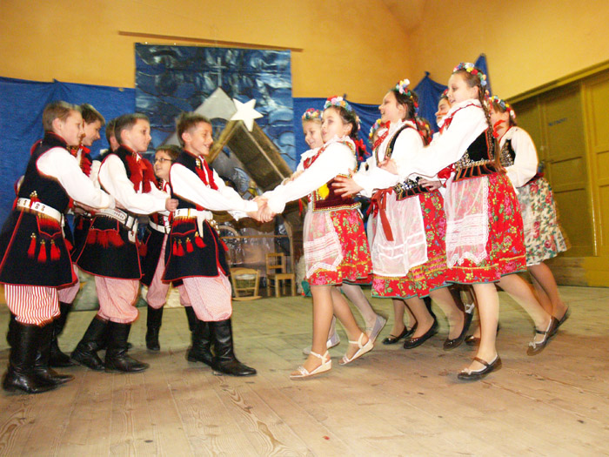

Slide 17
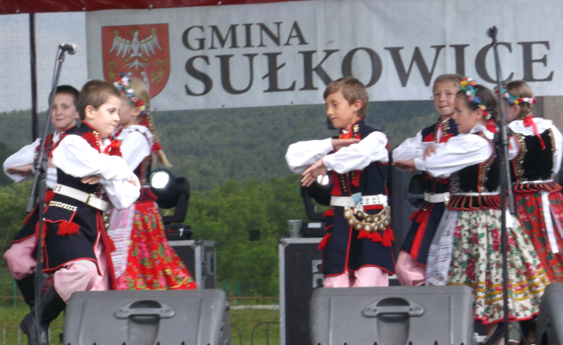
Dni Sułkowic:

Slide 18
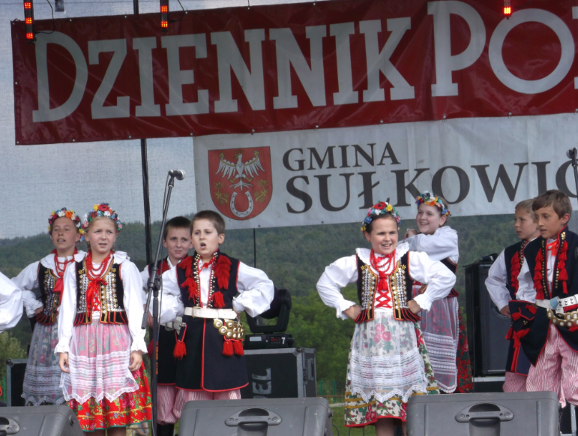

Slide 19
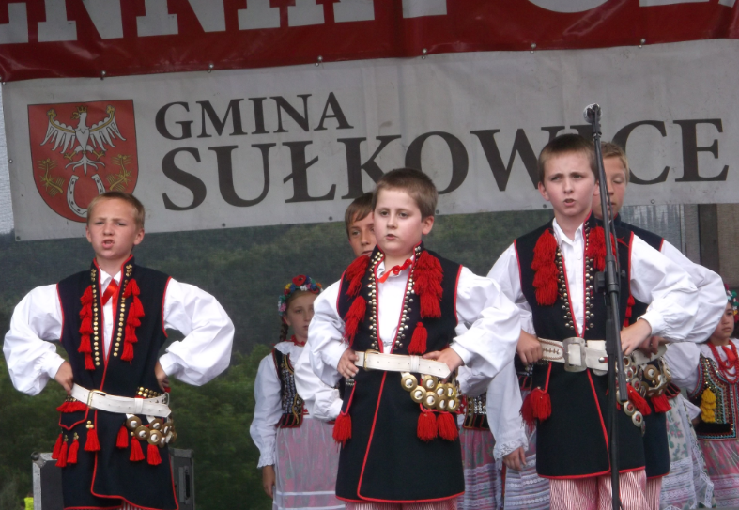

Slide 20
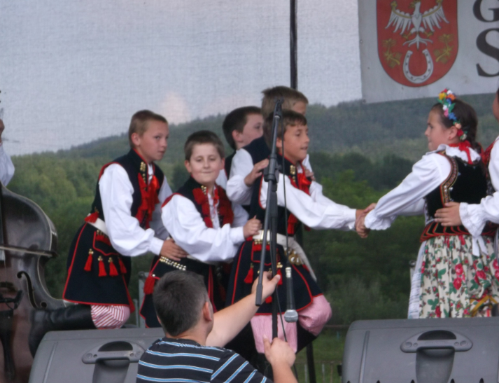

Slide 21
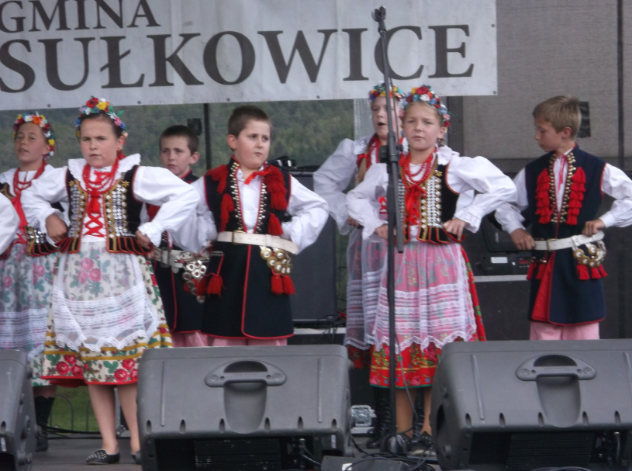

Slide 22
GRAJĄCA NUTKA
„Grająca nutka” to Małgosia Wolska. Pięknie gra na keyboardzie, a rozwija swoje umiejętności w ognisku muzycznym przy Szkole Muzycznej w Myślenicach.

Slide 23
Prezentacja w czasie „Festiwalu Nauki 2.0”

Slide 24
Drugą grupę stanowią talenty sportowe:

Slide 25
„Piłkarze”- Wiktor Biela, Dominik Kozieł, Kuba Wiecheć i Kacper Borgosz zafascynowani są piłką nożną. Liderem w grupie jest Wiktor który trenuje w klubie sportowym KS Rudnik i chce przekazać swoje umiejętności i wiedzę innym.

Slide 26
Prezentacja sportowa

Slide 27
„Judoka” – Karol Marek, chce zachęcić do uprawiania judo.
Trenuje w klubie „Katana” w Sułkowicach.

Slide 28
TRENING

Slide 29
TRENING

